Slide 1
MANAJEMEN
SUMBER DAYA MANUSIA PROYEK

Slide 2
Manajemen Sumber Daya Manusia
Sumber Daya Manusia (SDM) pada sebuah proyek :
  Sponsor
  Pelanggan
  Anggota tim proyek
  Staf pendukung (jika ada)
  Supplier, dsb.
Manajemen SDM pada sebuah proyek adalah peorses mengorganisasikan, mengelola dan menempatkan orang-orang yang terlibat dalam proyek, sehingga orang-orang tersebut dapat dimanfaatkan potensinya secara efektif dan efisien.

Slide 3
Lingkup Proses Manajemen SDM
Perencanaan SDM
Mengindentifikasi & mendokumentasikan peranan seseorang
dalam proyek,
tanggung relasi
tersebut dengan orang-orang lain dalam
jawabnya, & bagaimana
pelaporan orang proyek.
Akuisisi Tim Proyek
Mendapatkan SDM yang sesuai dengan kebutuhan untuk menyelesaian proyek.
Membangun Tim Proyek
Meningkatkan komptensi & interaksi anggota tim proyek, baik secara individual maupun berkelompok untuk meningkatkan kinerja proyek.
Mengelola Tim Proyek
Memantau kinerja tim proyek dengan memberikan masukan atau motivasi, solusi ataupun sekedar koordinasi dalam rangka meningkatkan kinerja proyek

Slide 4
Motivasi SDM
Para psikolog & pencetus teori manajemen menemukan beberapa area penting dalam mengelola manusia, yaitu :
  Motivasi
  Keterlibatan dan kekuasaan
  Efektivitas
Teori Motivasi :
Hirarki Kebutuhan menurut Maslow
Faktor Higiene menurut Herzberg
Teori Akuisisi Kebutuhan menurut McClelland
Teori X dan Teori Y menurut McGregor

Slide 5
Hirarki Kebutuhan (Maslow)
High
5 . Selft Actualization
4. Esteem
3. Social
2. Safety
1. Physiological
Low

Slide 6
Faktor Higiene (Herzberg)
Faktor-faktor yang menjadi motivator :
Pencapaian dan penghargaan
Tanggung jawab
Kemajuan
Pertumbuhan
Faktor tersebut di atas, bila tidak menimbulkan ketidakpuasan karyawan.
ada,
maka
akan

Slide 7
Teori Akuisisi (McClelland)
Beberapa kebutuhan dicapai atau dipelajari terus menerus dan dibentuk melalui pengalaman hidup, yaitu :
Achievement
Affiliation
Power

Slide 8
Teori X (McGregor)
Disebut juga Teori Klasik
Karyawan tidak menyukai kerja dan menghindari kerja
berusaha
Manajer harus memaksa, mengancam dan mengawasi dengan keras.

Slide 9
Teori Y (McGregor)
Disebut juga Teori hungan antar manusia
Karyawan bukannya tidak menyukai kerja, memandang kerja sebagai sesuai hal yang sebagaimana halnya bermain dan beristirahat.
tetapi alami,
Hal yang paling memuaskan adalah :
  Dihargai
  Aktualisasi diri

Slide 10
Perencanaan SDM
Mengidentifikasikan dan mendokumentasikan :
  Tanggung jawab masing-masing tim
  Menentukan waktu dibutuhkannya
  Identifikasi kebutuhan training (jika ada) untuk orang tersebut.
  Rencana renumerasi dan reward
  Cara menilai kinerja seseorang
  Kriteria menghentika seseorang
Masukan yang diperlukan :
  Faktor lingkungan
  Aset proses
  Rencana manajemen

Slide 11
Piranti & Teknik :
  Struktur organisasi & deskripsi masing-masing posisi
  Jejaring : formal dan informal komunikasi
Teori organisasi : teknik menyusun membagi pekerjaan, dll
Hasil :
  Penunjukkan peran & tanggung jawab
  Rencana manajemen personalia
  Bagan organisasi proyek
organisasi,

Slide 12
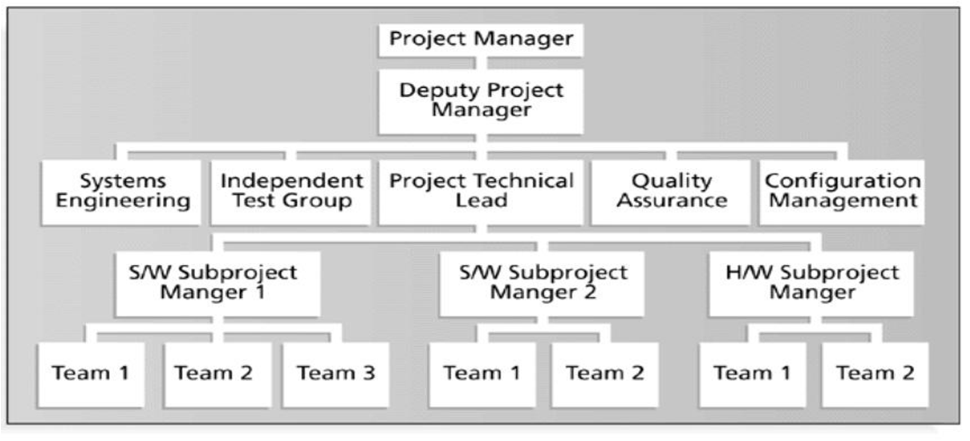
Bagan Organisasi Proyek

Slide 13
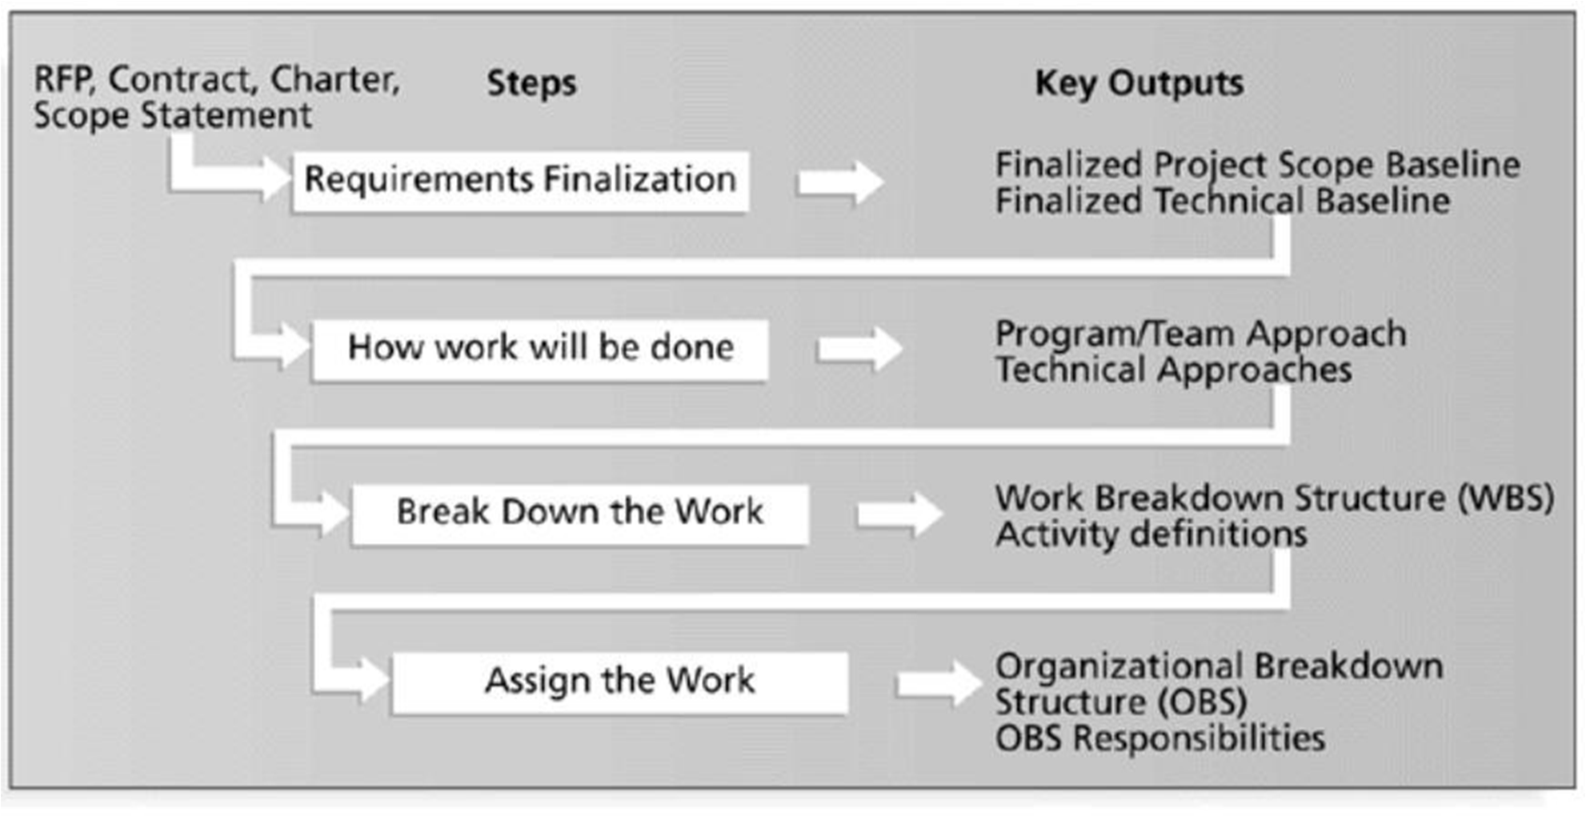
Proses Pendefinisian Pekerjaan & Penugasannya

Slide 14
OBS & RAM
Organizatinal Breakdown Structure (OBS)
Bagan organisasi yang menggambarkan relasi antara unit-unit organisasi yang akan bertanggungjawab/ mengerjakan paket-paket kerja tertentu
Responsibility Assignment Matrix (RAM)
Matriks yang memetakan pekerjaan-pekerjaan sesuai WBS pada orang/individu yang akan mengerjakannya sesuai OBS

Slide 15


Contoh RAM
Aktifitas WBS
OBS
Unit
 | 1.1.1 | 1.1.2 | 1.1.3 | 1.1.4 | 1.1.5 | 1.1.6 | 1.1.7 | 1.1.8
System Engineering | R | RP |  |  |  |  | R
Software Development |  |  | RP
Hardware Development |  |  |  | RP
Test Engineering | P
Quality Assurance |  |  |  |  | RP
Configuration Management |  |  |  |  |  | RP
Integrated Logistic Support |  |  |  |  |  |  | p
Training |  |  |  |  |  |  |  | RP
R = Responsible Organizational Unit P = Performing Organizational Unit

Slide 16

Contoh RAM yang Berkaitan Stakeholder
Items | Stakeholdes
 | PM | DEV1 | DEV2 | SA | QA
Unit Test | S | A | I | I | R
Integration Test | S | P | A | I | R
System Test | S | P | A | I | R
User Acceptance Test | S | P | I | A | R
A = Accountable / Bertanggung jawab
P =Participant / Berperan Serta
R = Review Required / Dibutuhkan tinjauan
I = Input Required / Dibutuhkan masukan
S = Sign Off Required / Dibutuhkan persetujuan

Slide 17
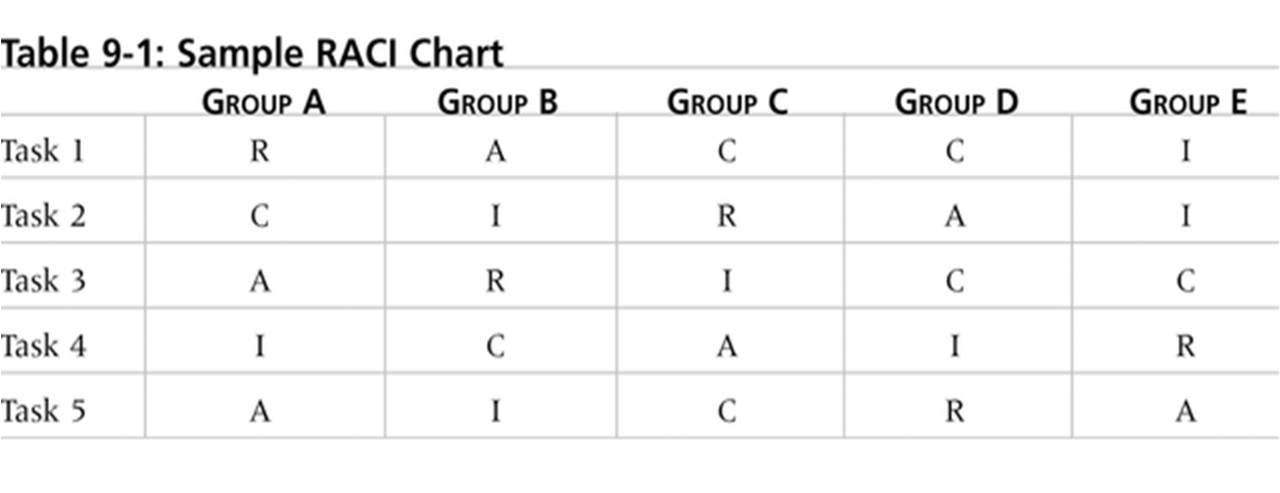
Contoh RACI Chart
R = responsibility, only one R per task A = accountability
C = consultation I = informed

Slide 18
Rencana Staffing Management
Staffing Management Plan
Rencana yang menggambarkan kapan dan bagaimana seseorang akan ditambahkan atau dihentikan dari tim proyek.
Informasi : Resource Histogram, cara akuisisi anggota tim, timetable, kriteria penghentian anggota tim, kebutuhan pelatihan/training, remunerasi & reward, kesesuaian dengan aturan peraturan ketenagakerjaan, keamanan

Slide 19
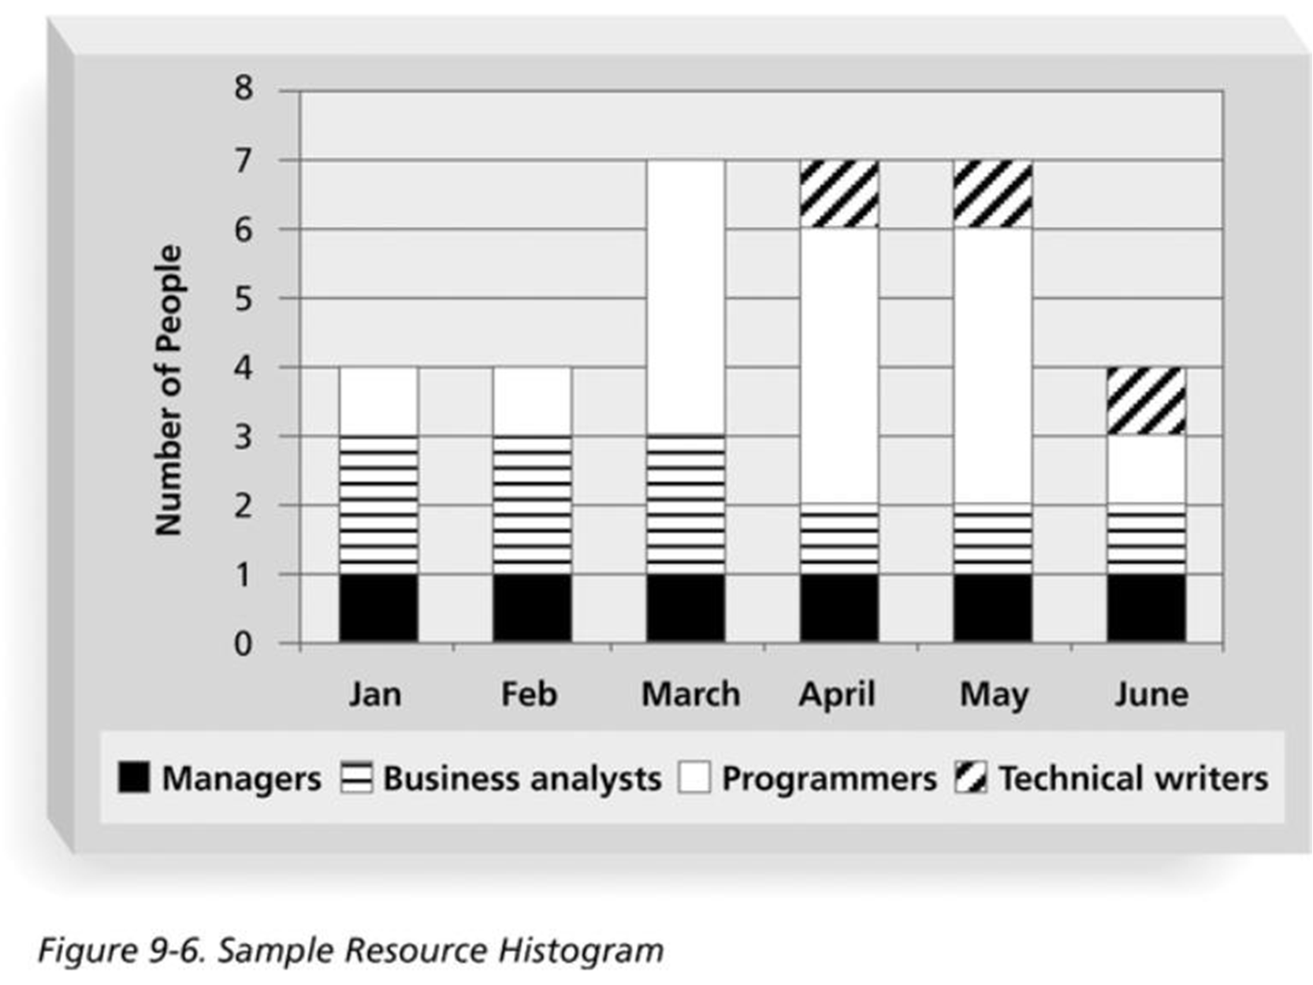
Contoh Histogram SDM

